Slide 1
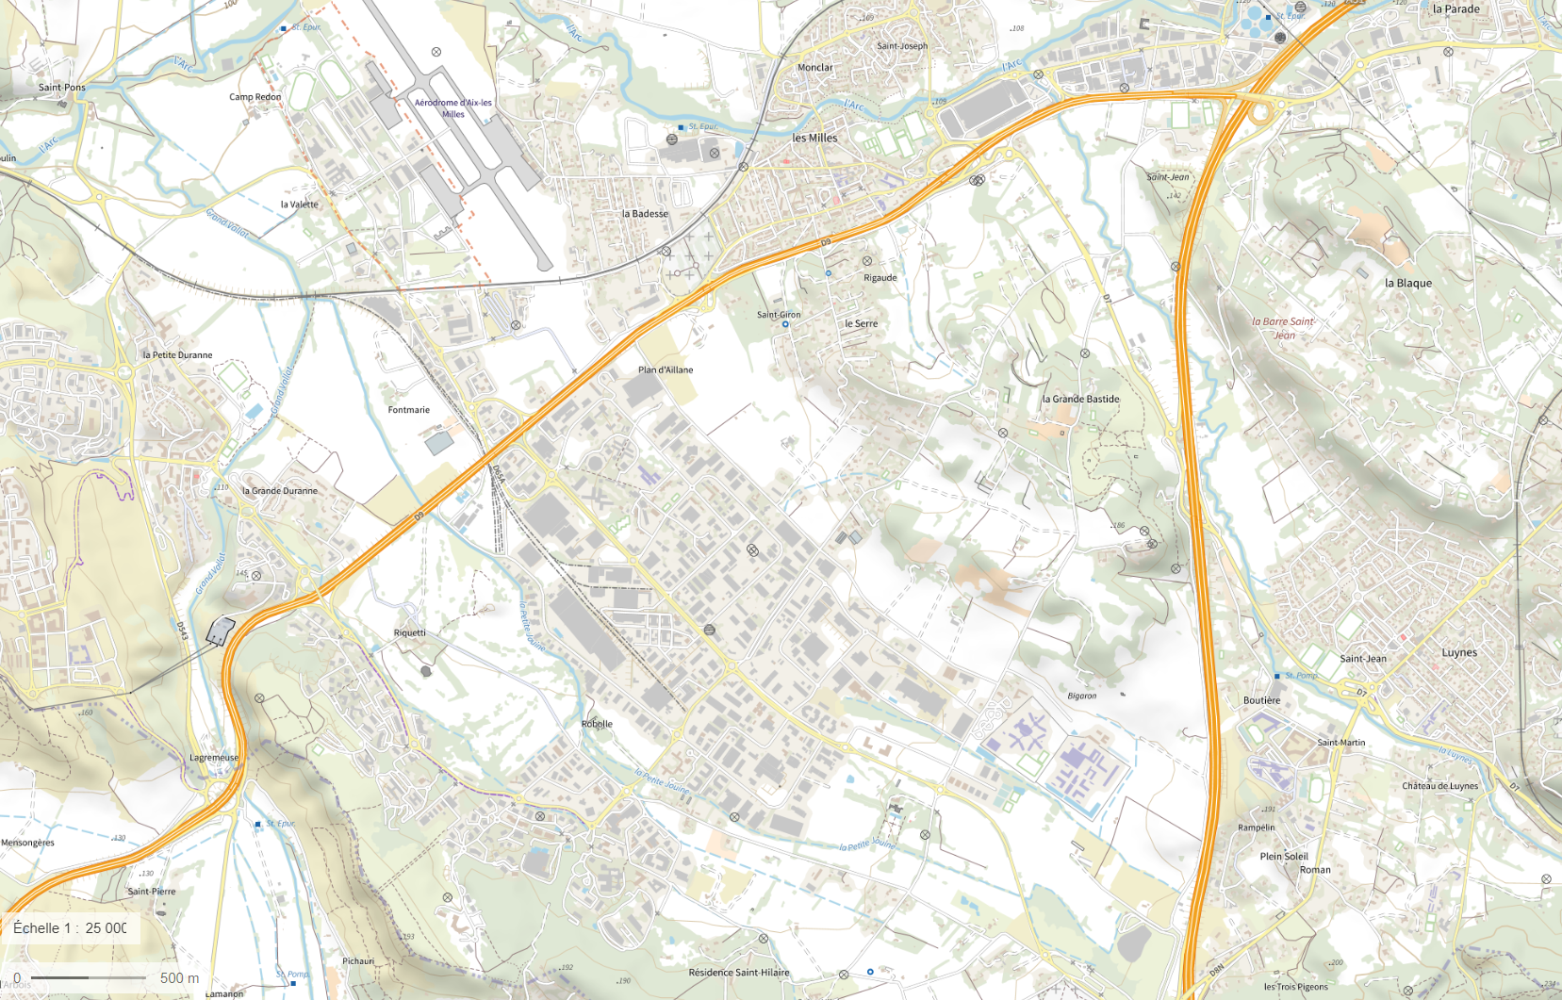
Annexe 2 : Plan de situation
(1/25000)
Secteur de projet

